Slide 1
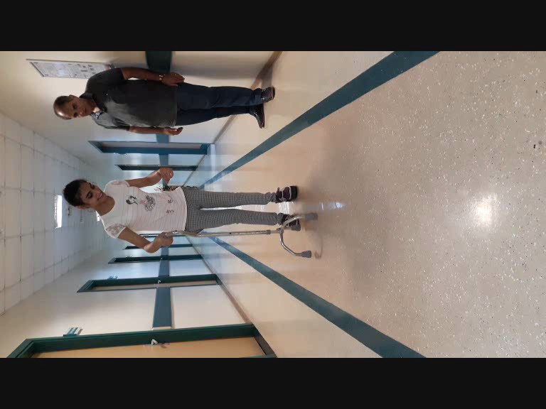
CP YÜRÜME BOZUKLUĞU (CROUCH GAIT)

